Slide 1
爐管新人學習進度報告
2023.07.11 ~ 2020.08.07
Notes:
115/11/07
Confidential

Slide 2
報告內容
一、NI、Teos、Poly SPM& BPM內容
二、

Slide 3
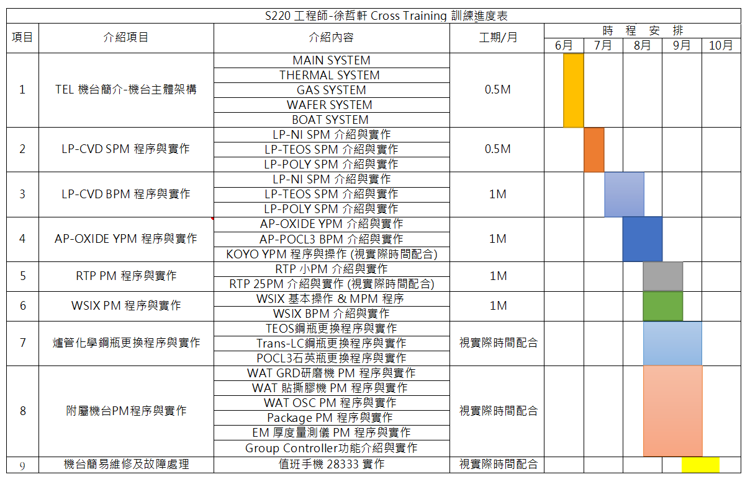
學習進度

Slide 4
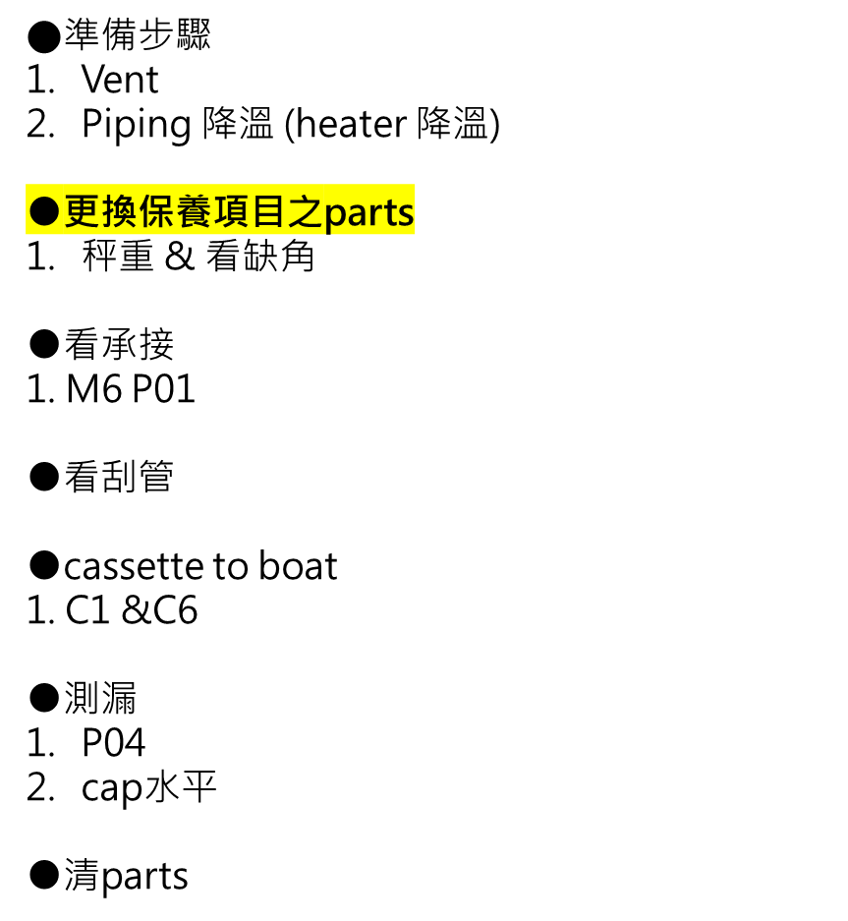
PM流程

Slide 5
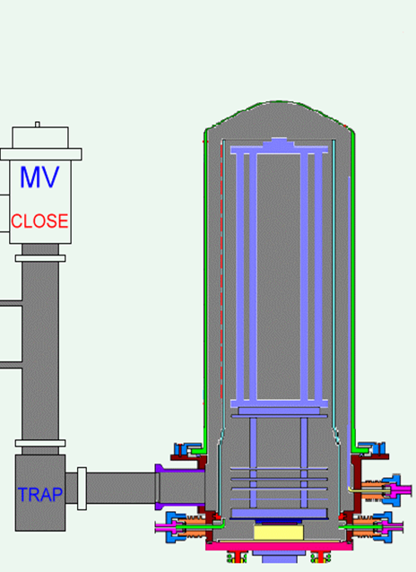
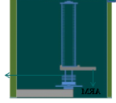
NI SPM
PIPING
Cold trap

Slide 6
Teos SPM
PIPING
Cold trap

Slide 7
Poly SPM

Slide 8
NI BPM
外管+內管
PIPING
Cold trap
manifold
SIC
5fin+7fin

Slide 9
Teos BPM
外管+內管
PIPING
cover
Cold trap
Manifold+ring
SIC
5fin

Slide 10
Poly BPM
外管+內管
PIPING
Cold trap
Manifold(clean)
Inject 要順時鐘貼壁
SIC
5fin+7fin

Slide 11
PM 總表
製程 | SPM |  |  |  | BPM
parts | Cold trap | piping | boat | 保溫桶 | 內管 外管 | inject | manifold | Manifold cover | Manifold ring
Ni | V | V | X (Vbpm) | 5+7(cover) | V | V | V | X | X
Teos | V | V | V | 5 | V | V | V | V | V
Poly | X | V | V | 5+7(cover) | V | V | clean | X | X

Slide 12
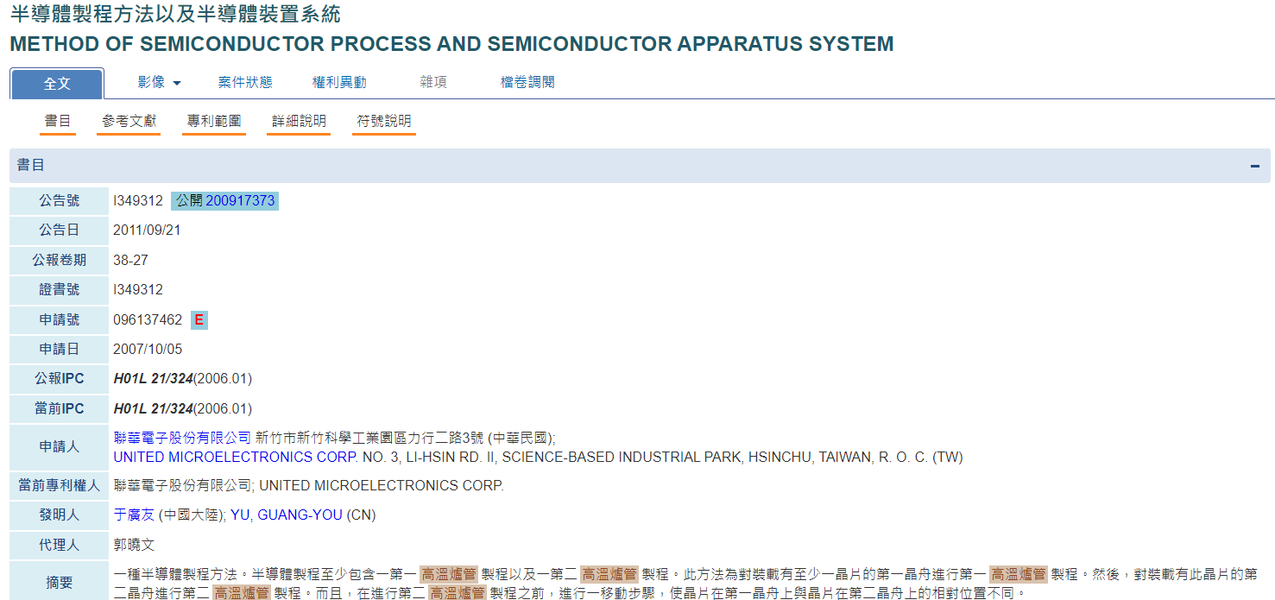
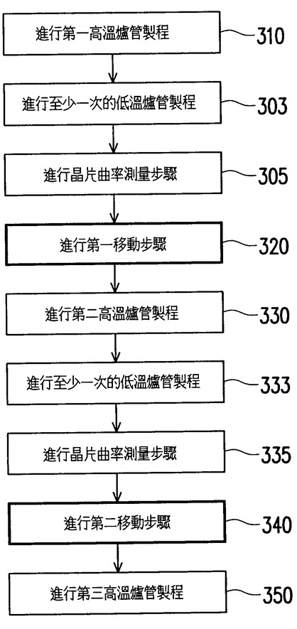
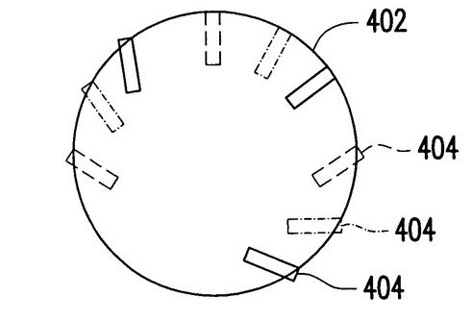

Slide 13
Thank you

